Slide 1
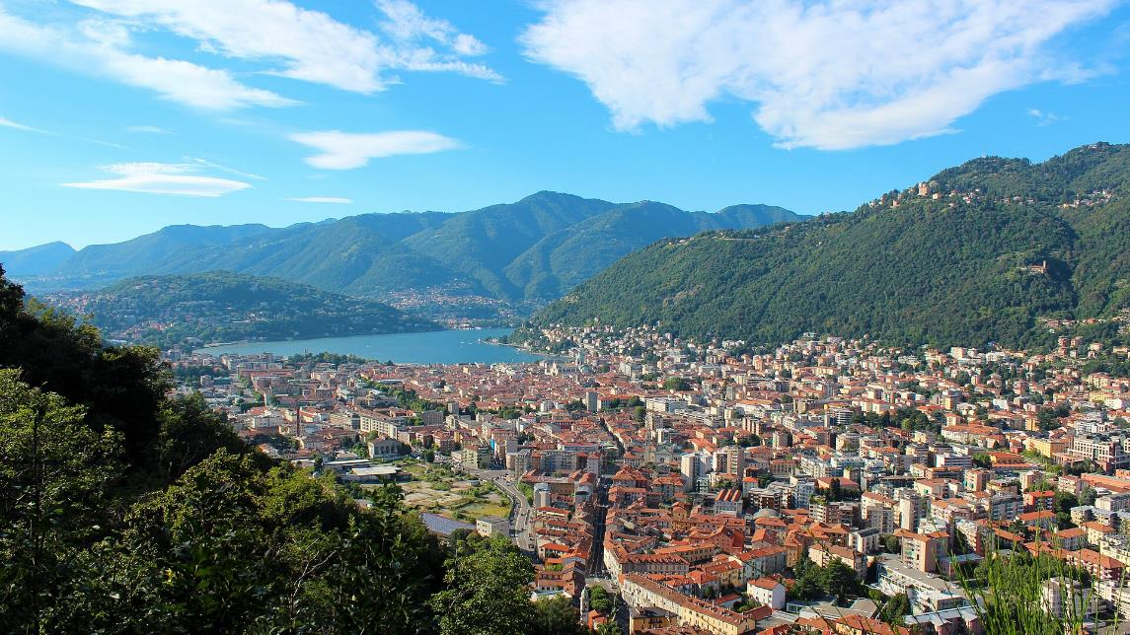
Côme Et Son Lac - Italie
Vue de la ville de Côme depuis le Château Baradello

Slide 2
Côme (en italien Como, en lombard Còmm) est une ville italienne, chef-lieu de la province du même nom dans la région de Lombardie. Lors du recensement de 2018, elle comptait un peu plus de 83 000 habitants.
Elle est particulièrement connue pour être située sur le lac qui porte son nom et pour être la cité d'origine des écrivains romains Pline l'Ancien et Pline le Jeune.

Slide 3
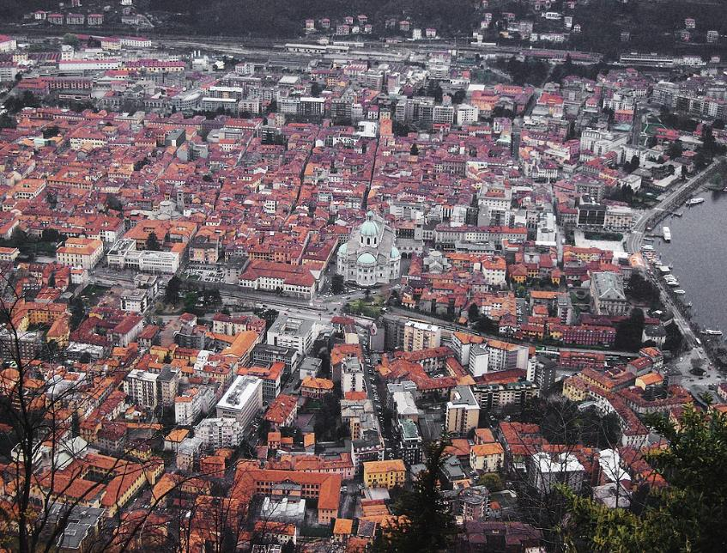
Vue du Belvédère.

Slide 4
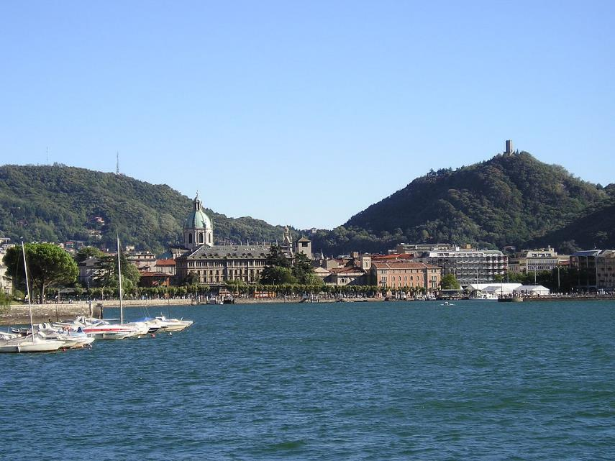
La ville vue du lac.

Slide 5
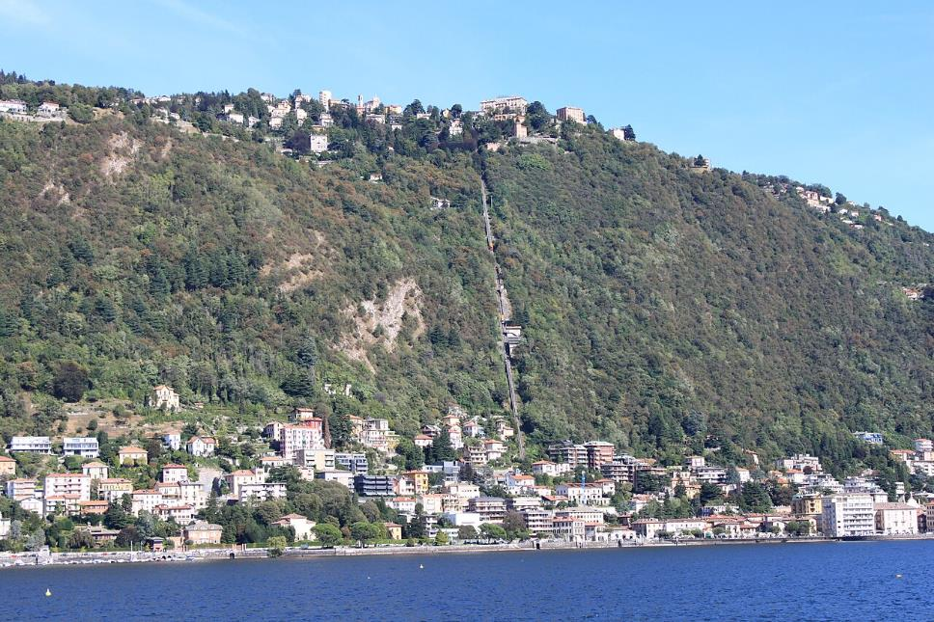
Funiculaire.

Slide 6
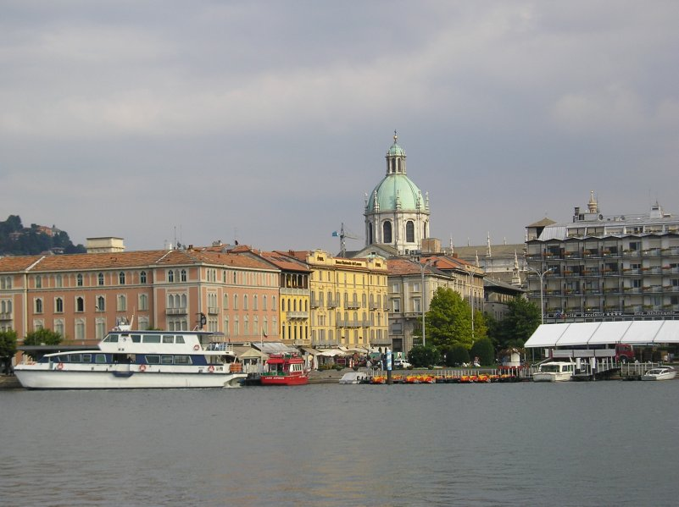
Vue du port de plaisance.

Slide 7
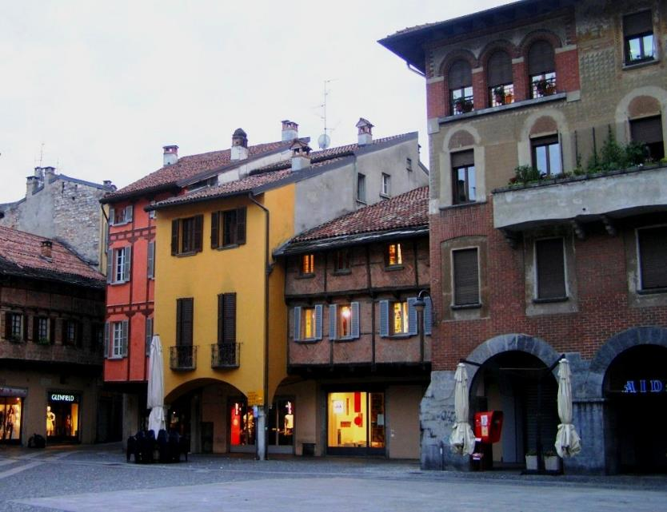
Place médiévale de San Fedele.

Slide 8
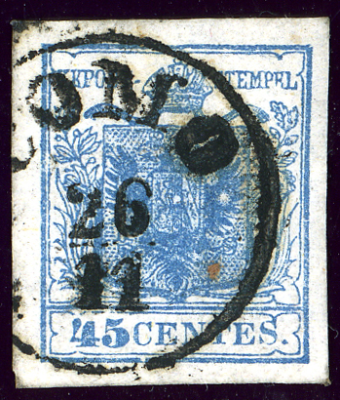
Timbre du Royaume lombardo-vénitien de 1850, 45 centesimi oblitéré à Côme.

Slide 9
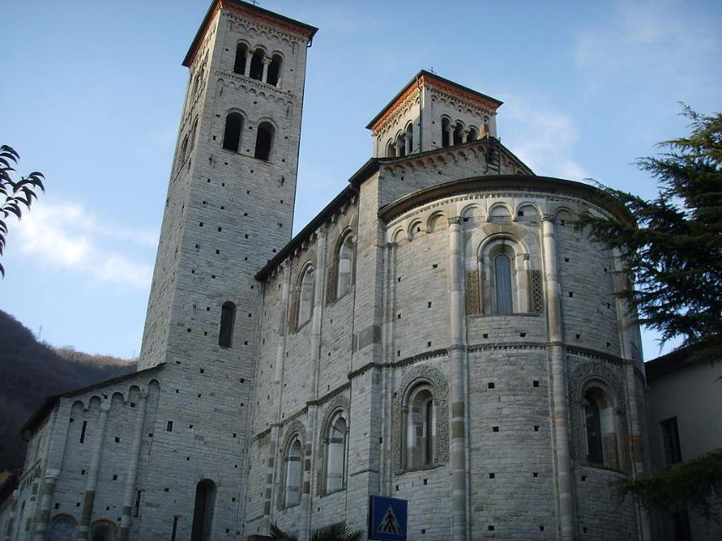
La basilique Sant'Abbondio

Slide 10
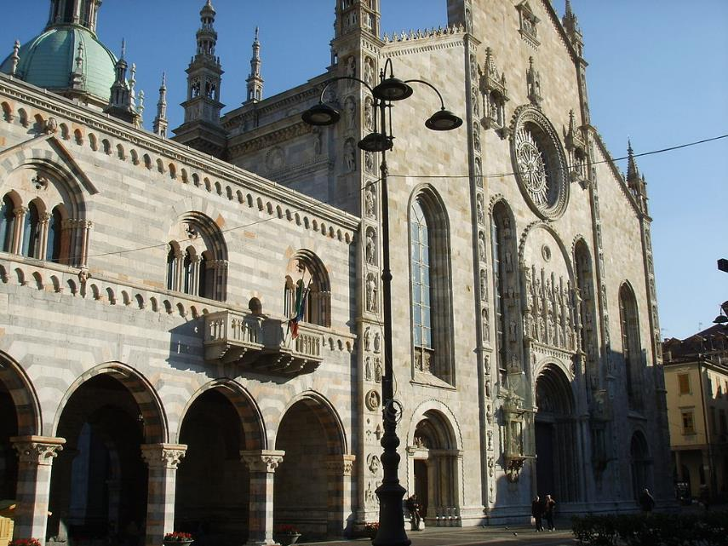
La cathédrale

Slide 11
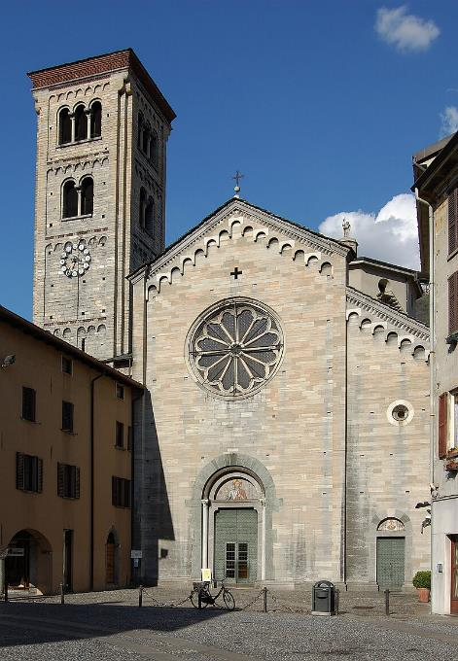
La basilique San Fedele

Slide 12
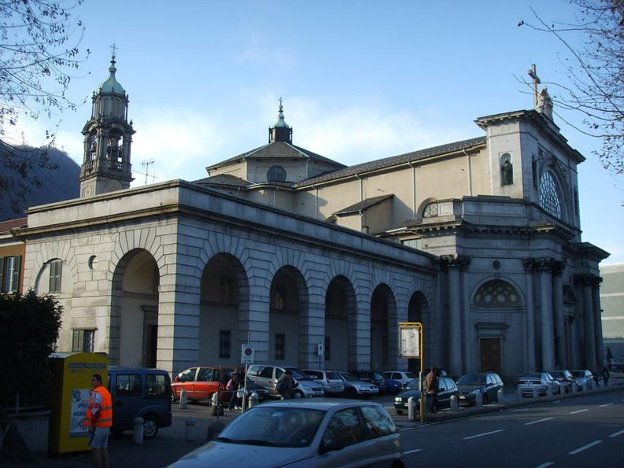
L'église du Saint-Crucifié

Slide 13
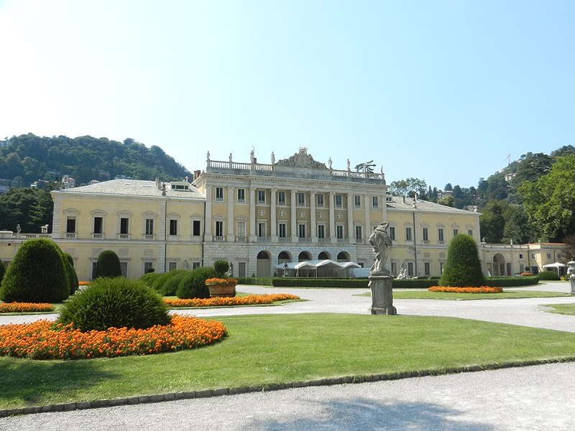
Villa Olmo

Slide 14
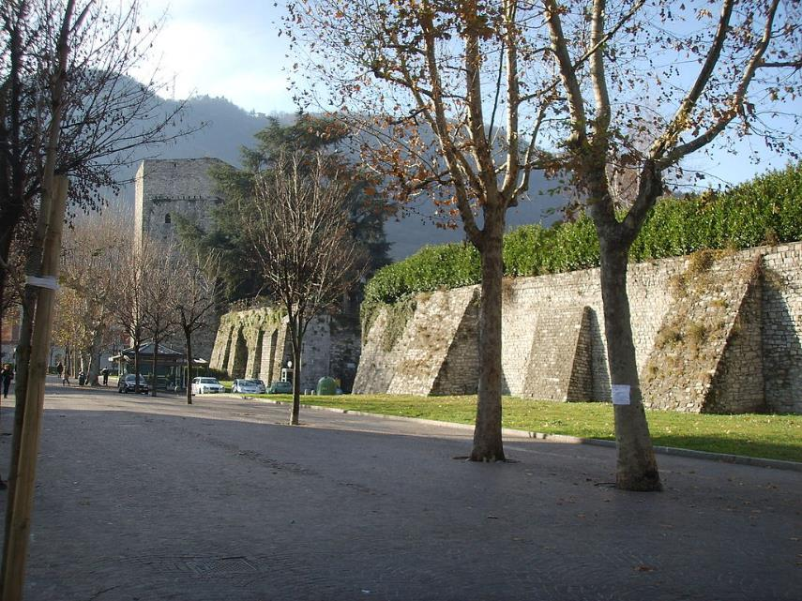
Murs médiévaux

Slide 15
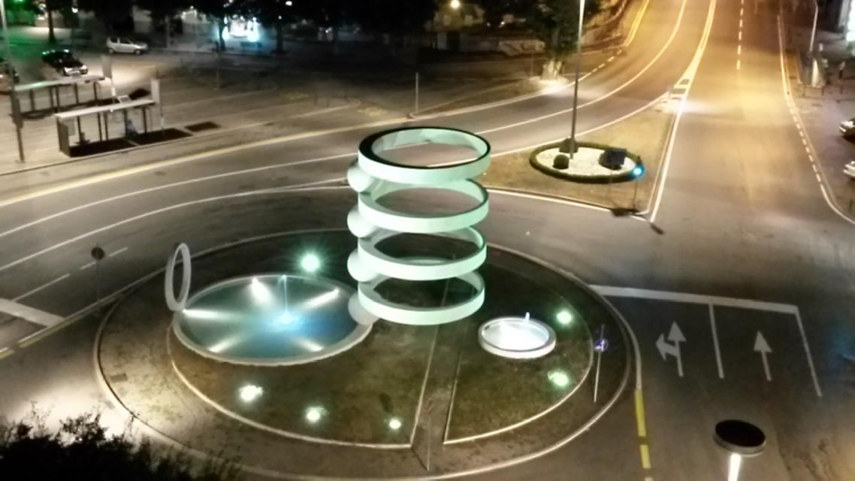
Fontaine de Camerlata ou fontaine de Volta

Slide 16
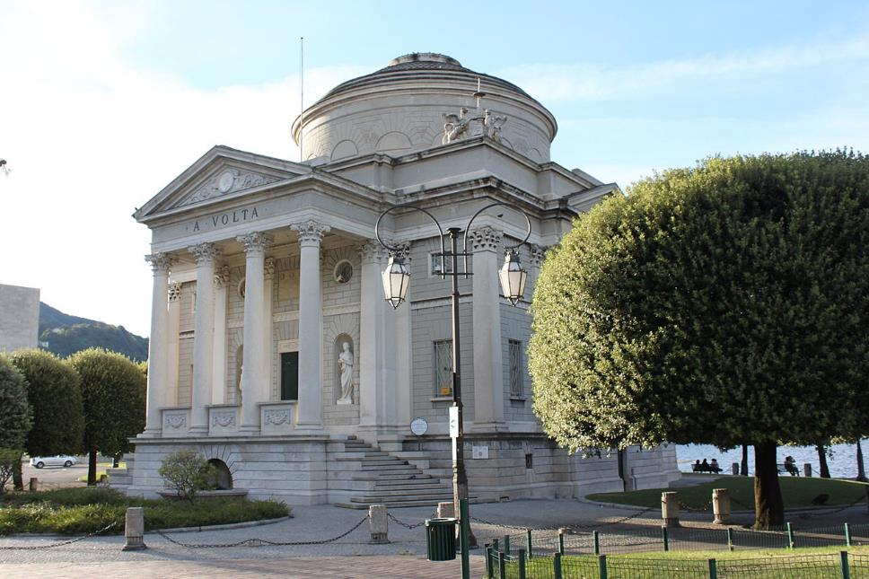
Temple de Volta

Slide 17
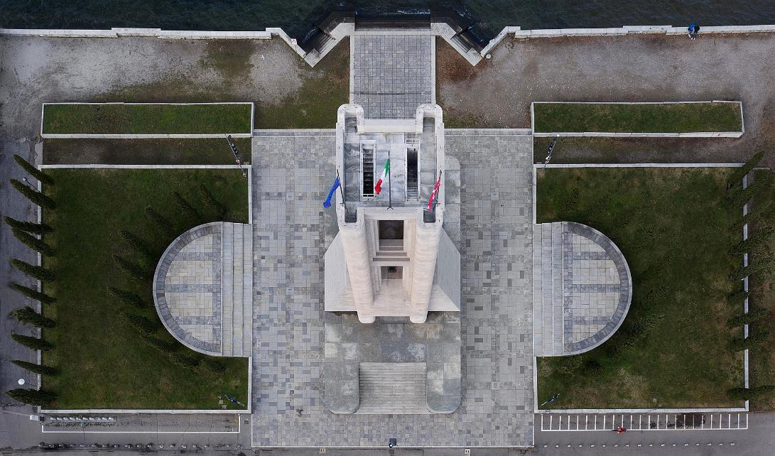
Monumento ai caduti (Como) (it), monument aux morts de la Première guerre mondiale, vu du ciel. Décembre 2020.

Slide 18
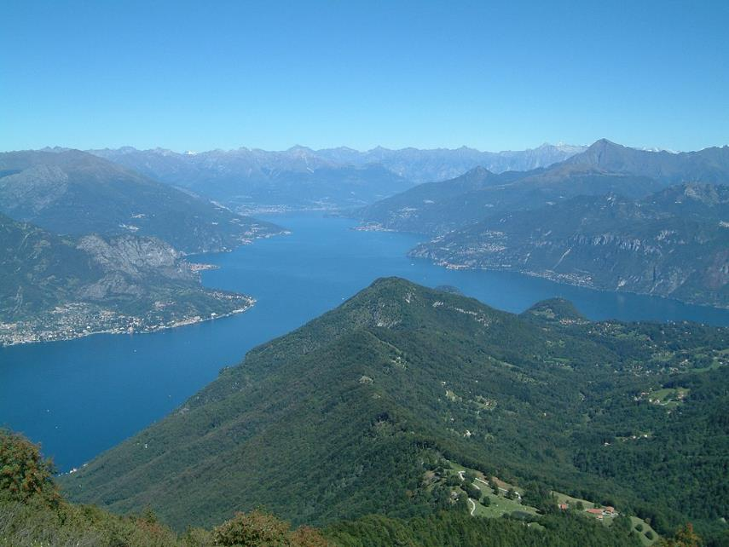
Vue sur le lac de Côme depuis le mont San Primo

Slide 19
Le lac de Côme (en italien : lago di Como ou Lario, par référence au Larius lacus des Romains1) est un lac italien des Préalpes lombardes situé à cheval sur les provinces de Côme et de Lecco, à environ 45 km au nord de Milan. Avec une profondeur maximale de 418 m, un pourtour de 170 km et une superficie de 146 km2, c'est l'un des plus importants lacs italiens2.
Le lac a la forme d'un « Y » renversé dont chaque branche a sa ville principale : Côme pour la branche sud-ouest, Lecco pour la branche sud-est et Colico pour la branche nord. Une petite île, Comacina, se situe dans la branche de Côme.

Slide 20
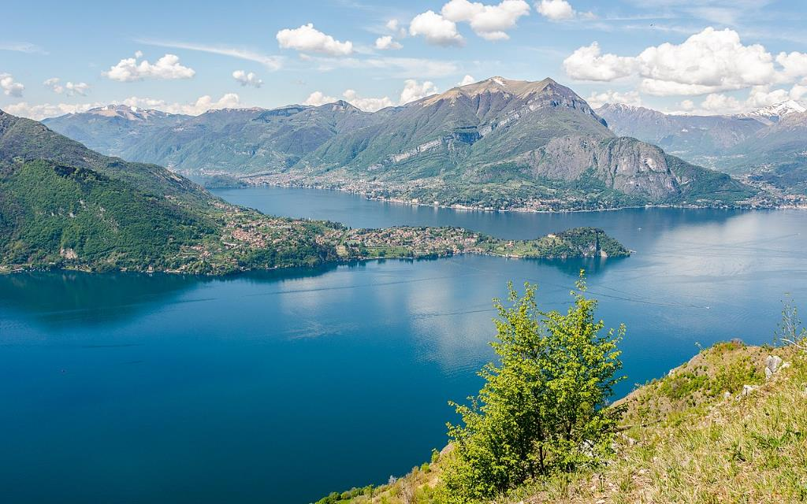
Vue de la séparation des deux branches du lac de Côme depuis le sentier du Voyageur.

Slide 21
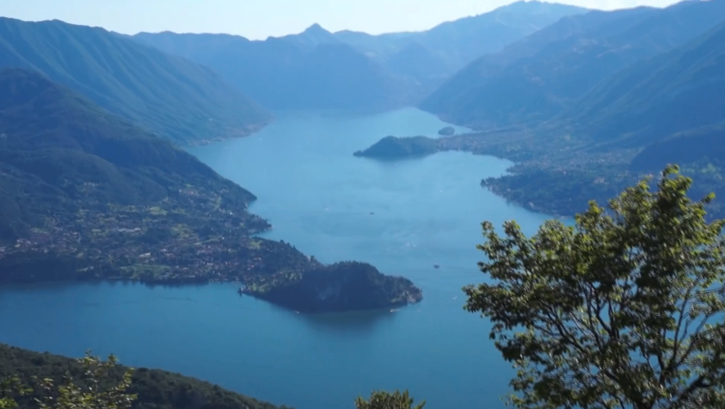
Vue de l'île Comacina.

Slide 22
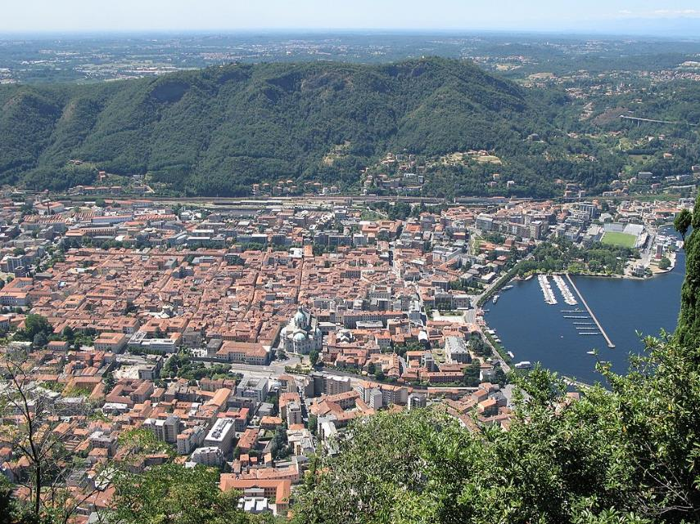
Vue de Côme depuis Brunate.

Slide 23
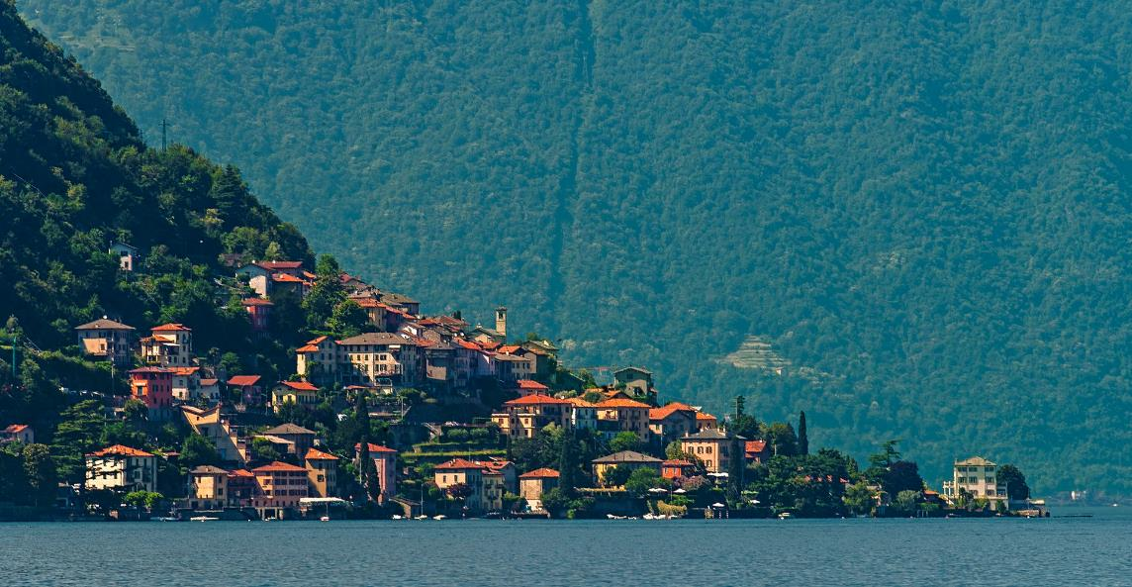
Vue de Laglio depuis un ferry.

Slide 24
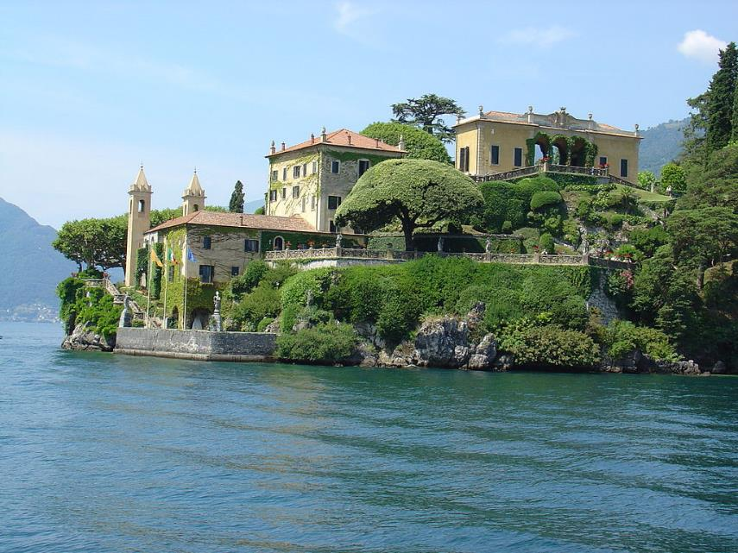
Villa Balbianello à Lenno.

Slide 25
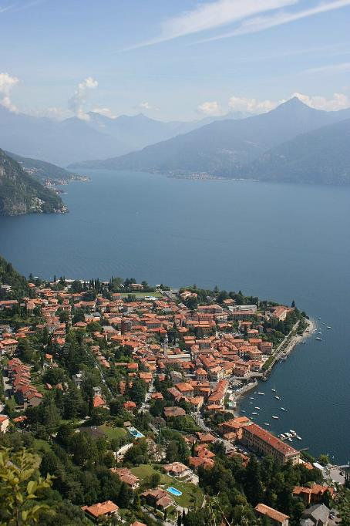
Ville de Menaggio.

Slide 26
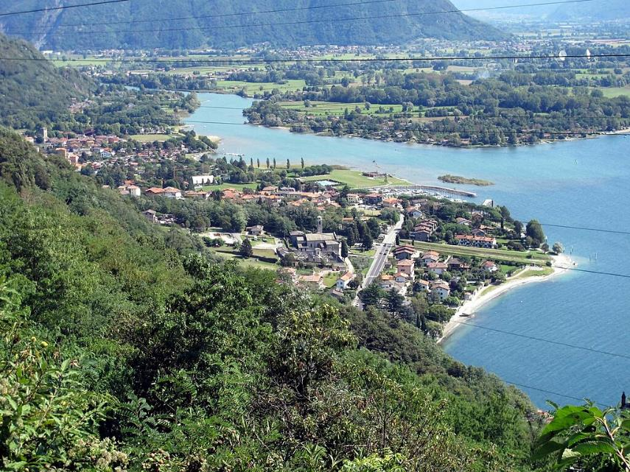
Ville de Gera Lario.

Slide 27
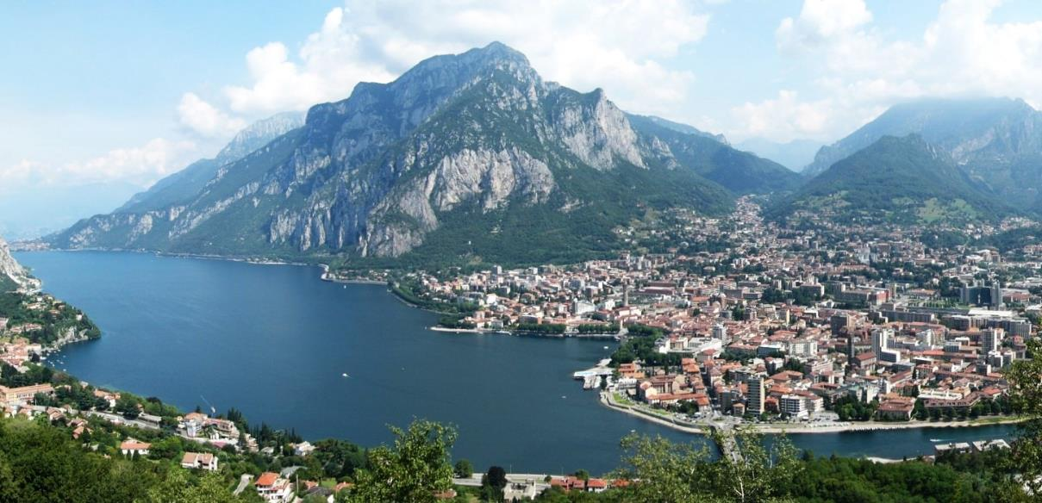
Vue sur la ville de Lecco.

Slide 28
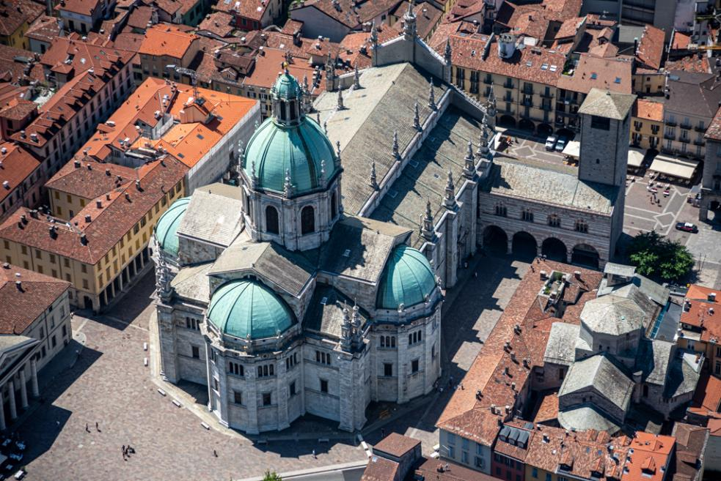
Cathédrale Santa Maria De Côme

Slide 29
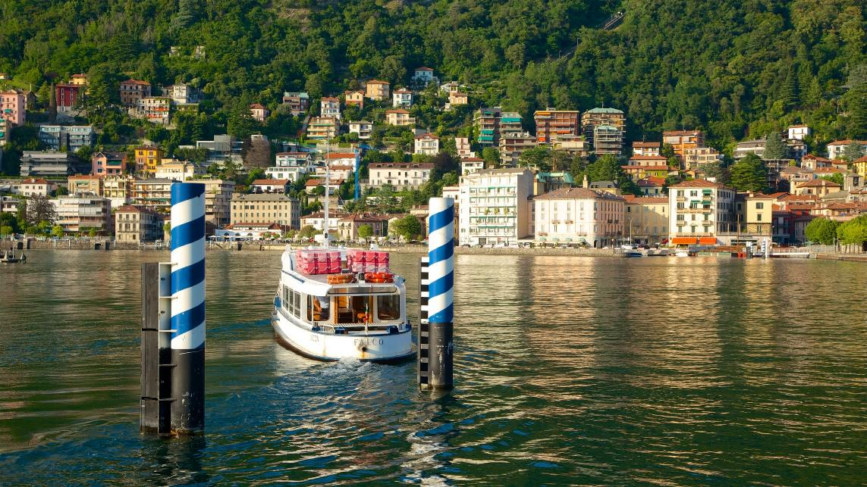
La Ville de Côme

Slide 30
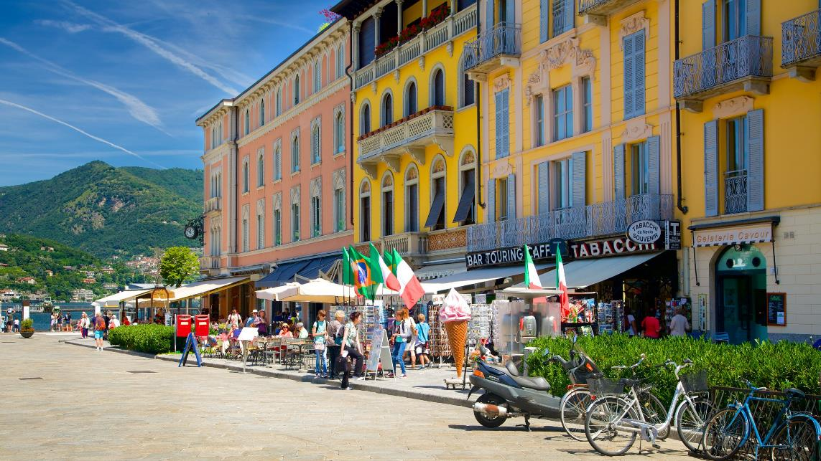
La Ville De Côme

Slide 31
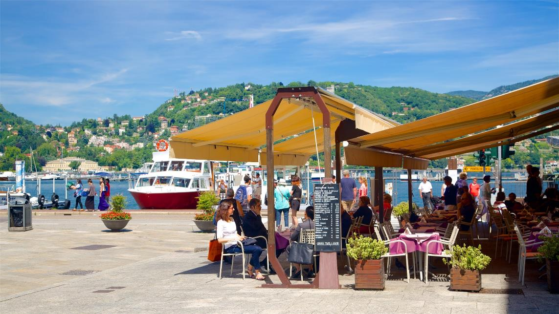
La Ville De Côme

Slide 32
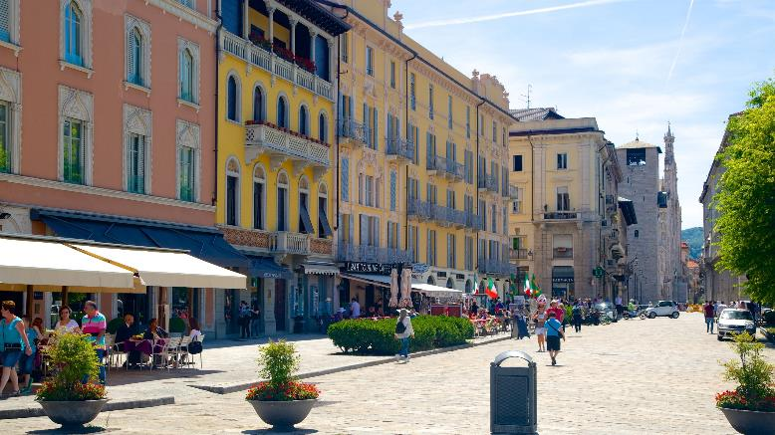
Lorient Vous A Présenté La Ville De Côme Et Son Lac -Italie
Les Images Et Le Son Du Net
Merci De Votre Visite
Daniel
La Ville De Côme

